Slide 1

Nebuněčné organismy
Výukový materiál MB 04 - 101
Tvůrce: Mgr. Šárka Vopěnková
Projekt: S anglickým jazykem do dalších předmětů
Registrační číslo: CZ.1.07/1.1.36/03.0005
Tento projekt je spolufinancován ESF a SR ČR
2014

Slide 2
Nebuněčné organismy
jednoduchá struktura a jiný způsob života > odlišné od obecných vlastností organismů
stojí na rozhraní živé a neživé přírody
mikrobiologové poprvé pozorují až ve 40. letech 20. století
elektronový mikroskop

Slide 3
viry
viry nejsou schopné:
samostatného růstu a dělení
nemají vlastní proteosyntetický aparát ( ribozomy, tRNA)
nemají metabolický aparát
nemají dráždivost

Slide 4
Nebuněčné organismyRŘ
vnitrobuněční parazité:
mohou se rozmnožovat jen v hostitelské buňce
hostitelská buňka:
bakterie, sinice, živočichové, houby, rostliny
velikost virů: 20 – 300 nm
> tisíckrát menší než bakterie
> menší než ribozomy v eukaryotické buňce

Slide 5
struktura virů
viry tvořeny:
nukleovou kyselinou uzavřenou v bílkovinném plášti
viry mají buď:
DNA nebo RNA > nikdy ne obě současně !!!

Slide 6
virion
virová částice = virion se skládá z:
1) nukleové kyseliny ( genetický program viru)
2) kapsidy (z bílkovinných molekul kapsomer)
virová nukleová kyselina DNA nebo RNA je:
jednořetězcová/dvouřetězcová
lineární/cirkulární
uvnitř kapsidy enzymy ( => pro rozmnožování uvnitř hostitelské buňky)
někdy okolo kapsidy vnější membránový obal z glykolipidů

Slide 7
rozmnožování viru
dva alternativní buněčné infekční cykly:
1) lytický cyklus :
končí lýzou (rozpadem) buňky a uvolněním namnožených virů
2) lyzogenní cyklus:
virový genom se stává součástí chromozomu hostitelské buňky

Slide 8
lyzogenní cyklus
virogenní cyklus
uložení virového genomu do chromozomu buňky
virová DNA , která se stala součástí DNA hostitelské buňky se nazývá provirus
vzniká skrytá neboli latentní infekce
např. virus oparu > ze stavu latence je virus probuzen při horečce, vlivem UV, hormony, stresu

Slide 9
onkoviry:
provirus schopný vyvolat nádorovou změnu buňky
provirus se může v buňkách udržovat po mnoho generací
nádorová změna buňky > vliv karcinogenních látek

Slide 10
retroviry
skupina virů
RNA viry schopné virogenie
reprodukce začíná tzv. reverzibilní transkripcí
zpětný směr toku genetické informace >
zvláštní enzym reverzní transkriptáza přepíše genetickou informaci z RNA do DNA

Slide 11
retroviry
mezi retroviry patří virus HIV
způsobuje nemoc AIDS = >
syndrom získané nedostatečnosti imunity
virus HIV napadá T – lymfocyty
(T – lymfocyty vytvářejí protilátky )
> dojde k zhroucení imunitního systému

Slide 12
retroviry
přenos HIV:
pohlavním stykem ( HIV obsažen ve spermatu a poševním sekretu)
krevní cestou ( infikované injekční jehly > užívání drog, tetování, propichování kůže)
z těhotné ženy na plod

Slide 13
bakteriofág
viry napadající bakterie
specifický tvar
1) hlavička ( ve tvaru mnohostěnu) > zde uložena DNA
2) stažitelný bičík s bičíkovými vlákny

Slide 14
viroidy
malé molekuly RNA bez kapsidy
jednodušší a menší než viry
způsobují virové onemocnění rostlin
naruší metabolismus rostlin
zastaví růst rostlin
př. zničení více než milionu kokosových palem na Filipínách

Slide 15
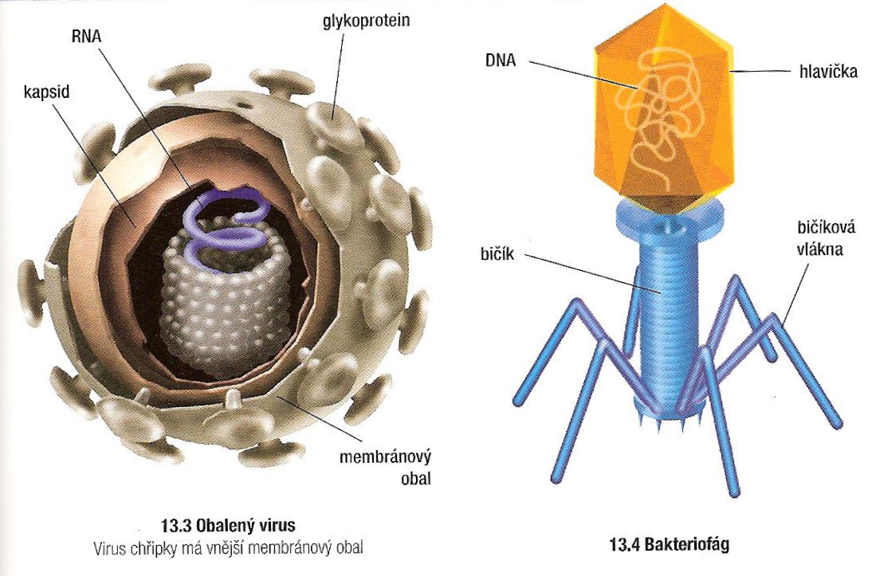
STAVBA VIRŮ

Slide 16
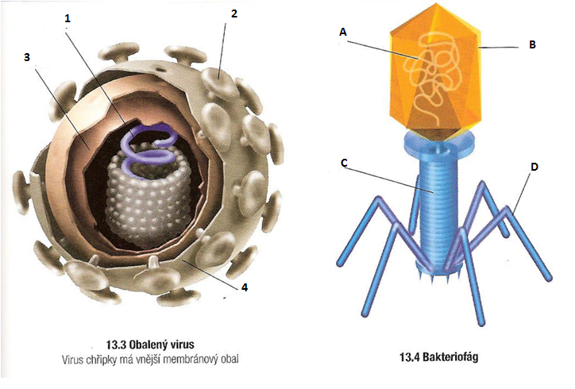
POPIŠ OBA OBRÁZKY

Slide 17
ZDROJE
JELÍNEK, Jan a Vladimír ZICHÁČEK. Biologie pro gymnázia: teoretická a praktická část. 2. dopl. a rozš. vyd. Olomouc: Nakladatelství Olomouc, 1998. ISBN 80-718-2050-4
KUBIŠTA, Václav. Obecná biologie. Praha: Fortuna, 2000, ISBN 80-7168-714-6.
CHALUPOVÁ - KARLOVÁ, Vlastimila. Obecná biologie. Olomouc: Nakladatelství Olomouc, 2010, ISBN 978-80-7182-282-0.
ZÁVODSKÁ, Radka. Biologie buněk. Praha: Scientia, 2006, ISBN 80-86960-15-3.
ROSYPAL, Stanislav. Nový přehled biologie. 1. vyd. Praha: Scientia, 2003, 797 s. ISBN 80-718-3268-5

